Slide 1
Desarrollo Microsoft Band
Utilizando Xamarin
Javier Suárez

Slide 2


Javier Suárez Ruiz
Developer Plain Concepts
Microsoft MVP Windows Platform Development
Xamarin Certified Developer
Blog: http://geeks.ms/blogs/jsuarez
Email: javiersuarezruiz@hotmail.com
Twitter: @jsuarezruiz

Slide 3
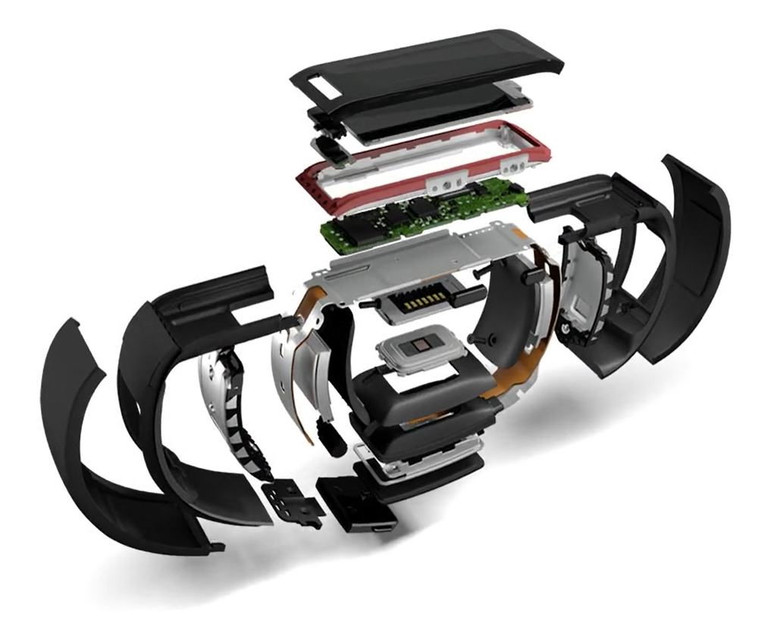
¿Microsoft Band?
La Band
Salud
Productividad
Microsoft Band Xamarin SDK
Conectando
Sensores
Tiles y notificaciones
Web Tiles
¿Qué son?
Creando Web Tiles

Slide 4
Microsoft Band

Slide 5
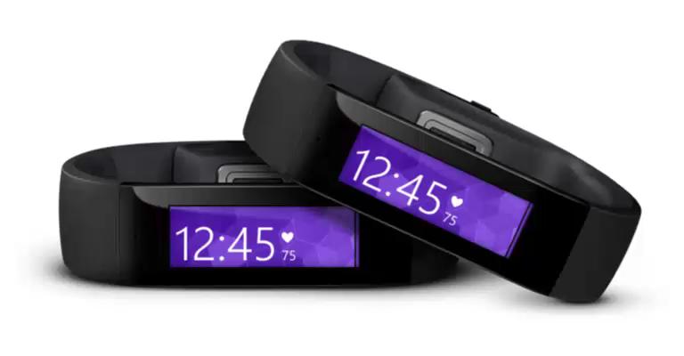
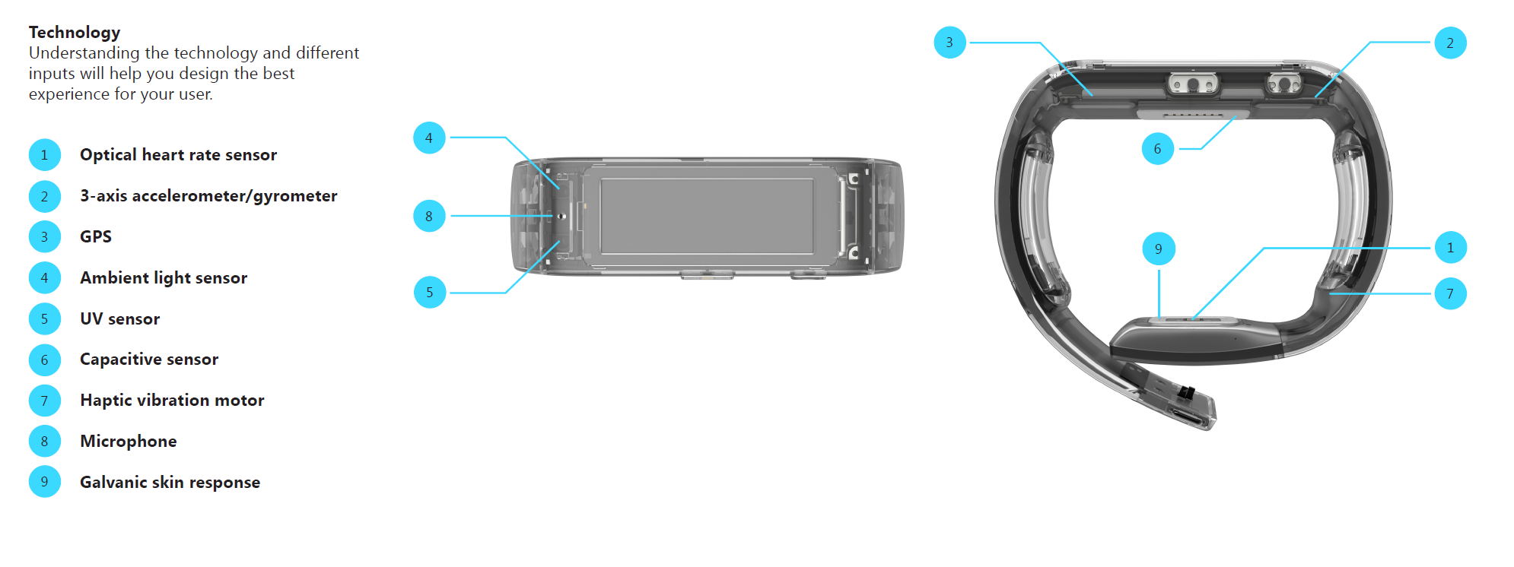
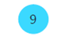
Microsoft Band
Dispositivo móvil conectado (wearable) con los siguientes pilares:
Salud
Ser más productivo
Permanecer conectado
Potente a nivel tecnológico:
10 sensores
Pantalla táctil
Batería media para dos días completos
10
10
Gyroscope

Slide 6




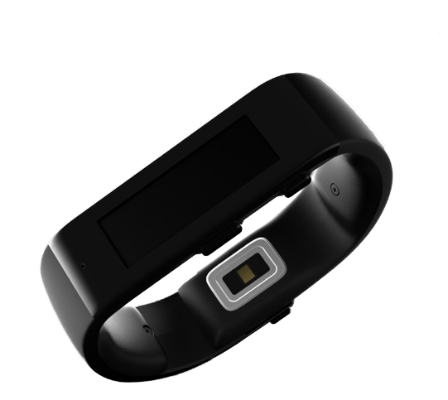





Salud & Fitness
Mide número de pasos realizados
Nivel de actividad, pulsaciones y patrones de sueño
Calorías, distancia, UV, corer, bicicleta, etc.
Duración y eficacia del sueño, número de veces que despiertas, ritmo cardiaco.
Guías con actividades y rutinas.

Slide 7
















Productividad
Notificaciones.
Llamadas perdidas, mensajes, el tiempo, twitter y más.
Alertas de calendario y previews de correos.
Cortana.

Slide 8
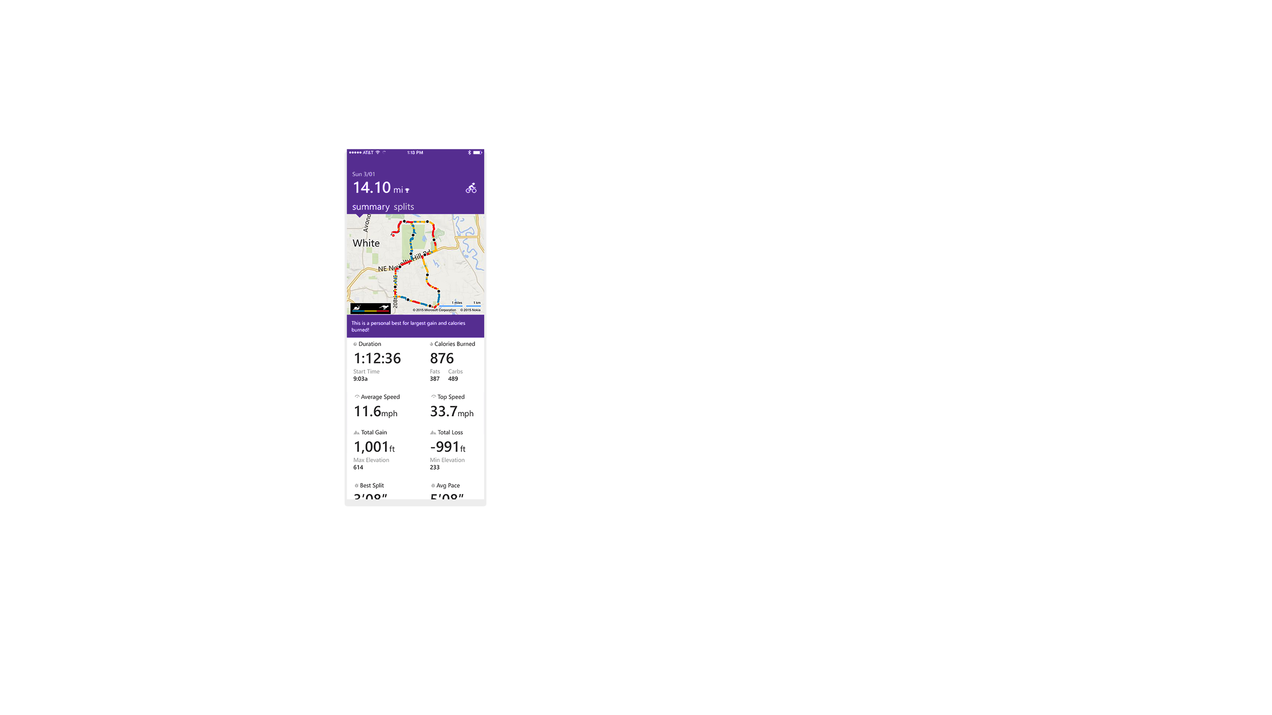
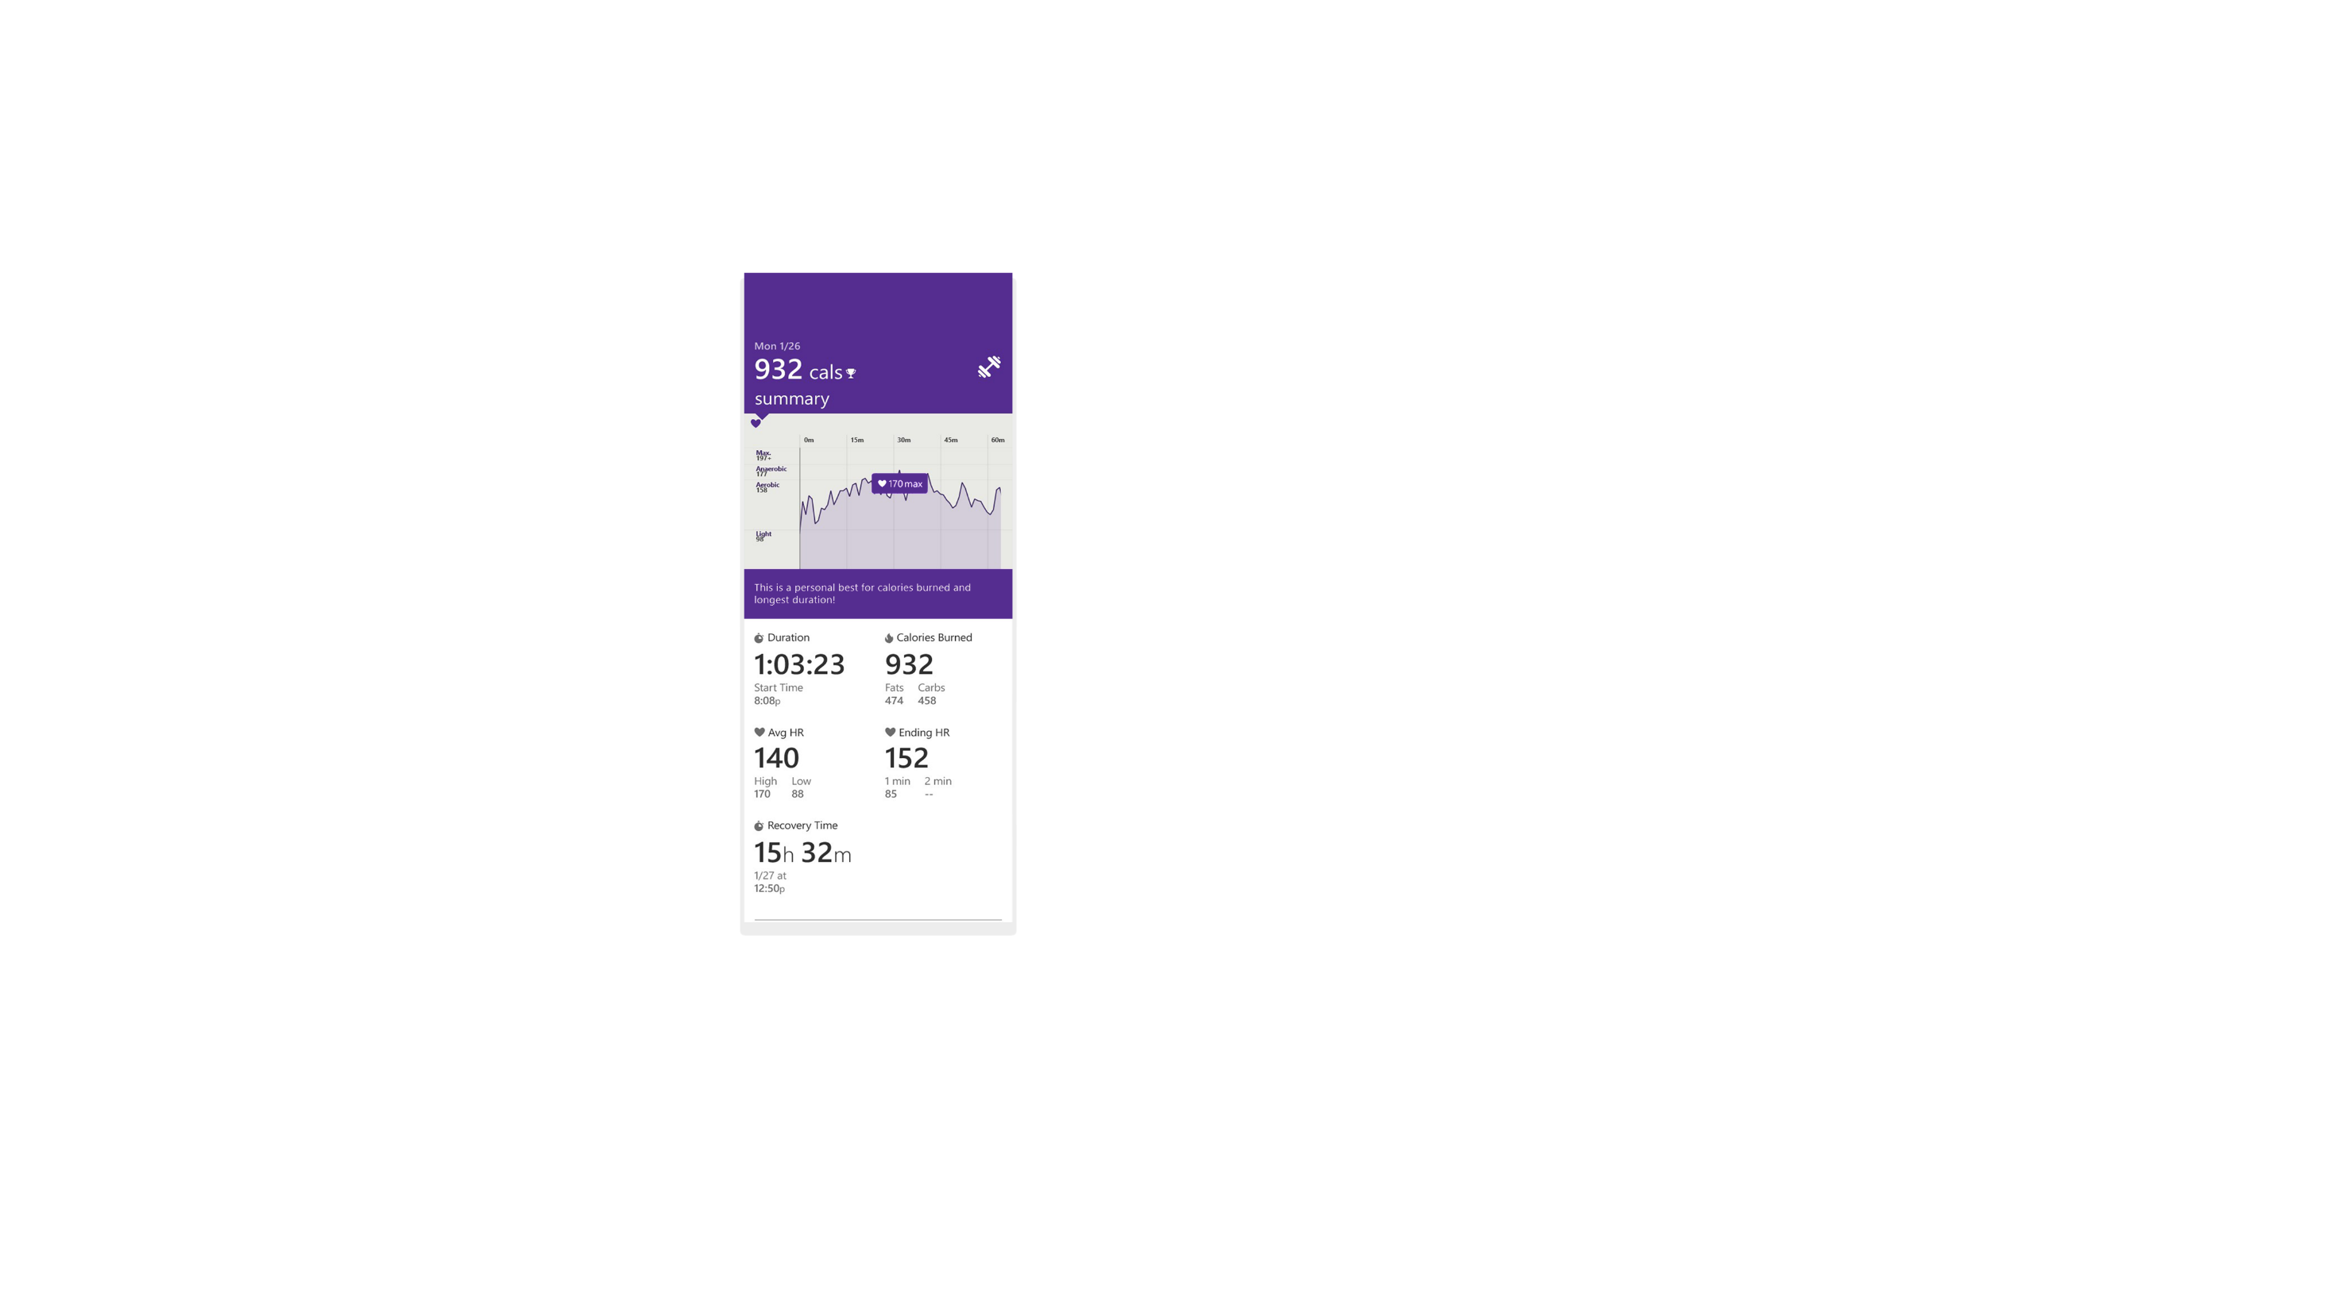
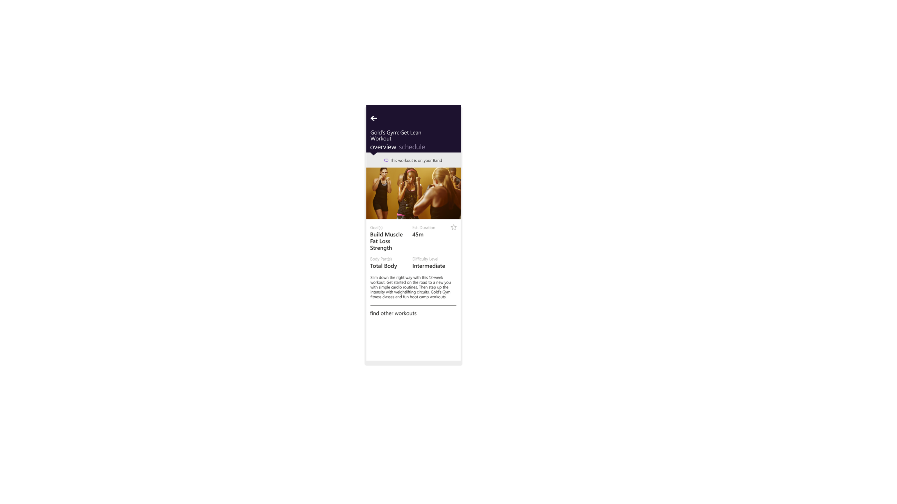
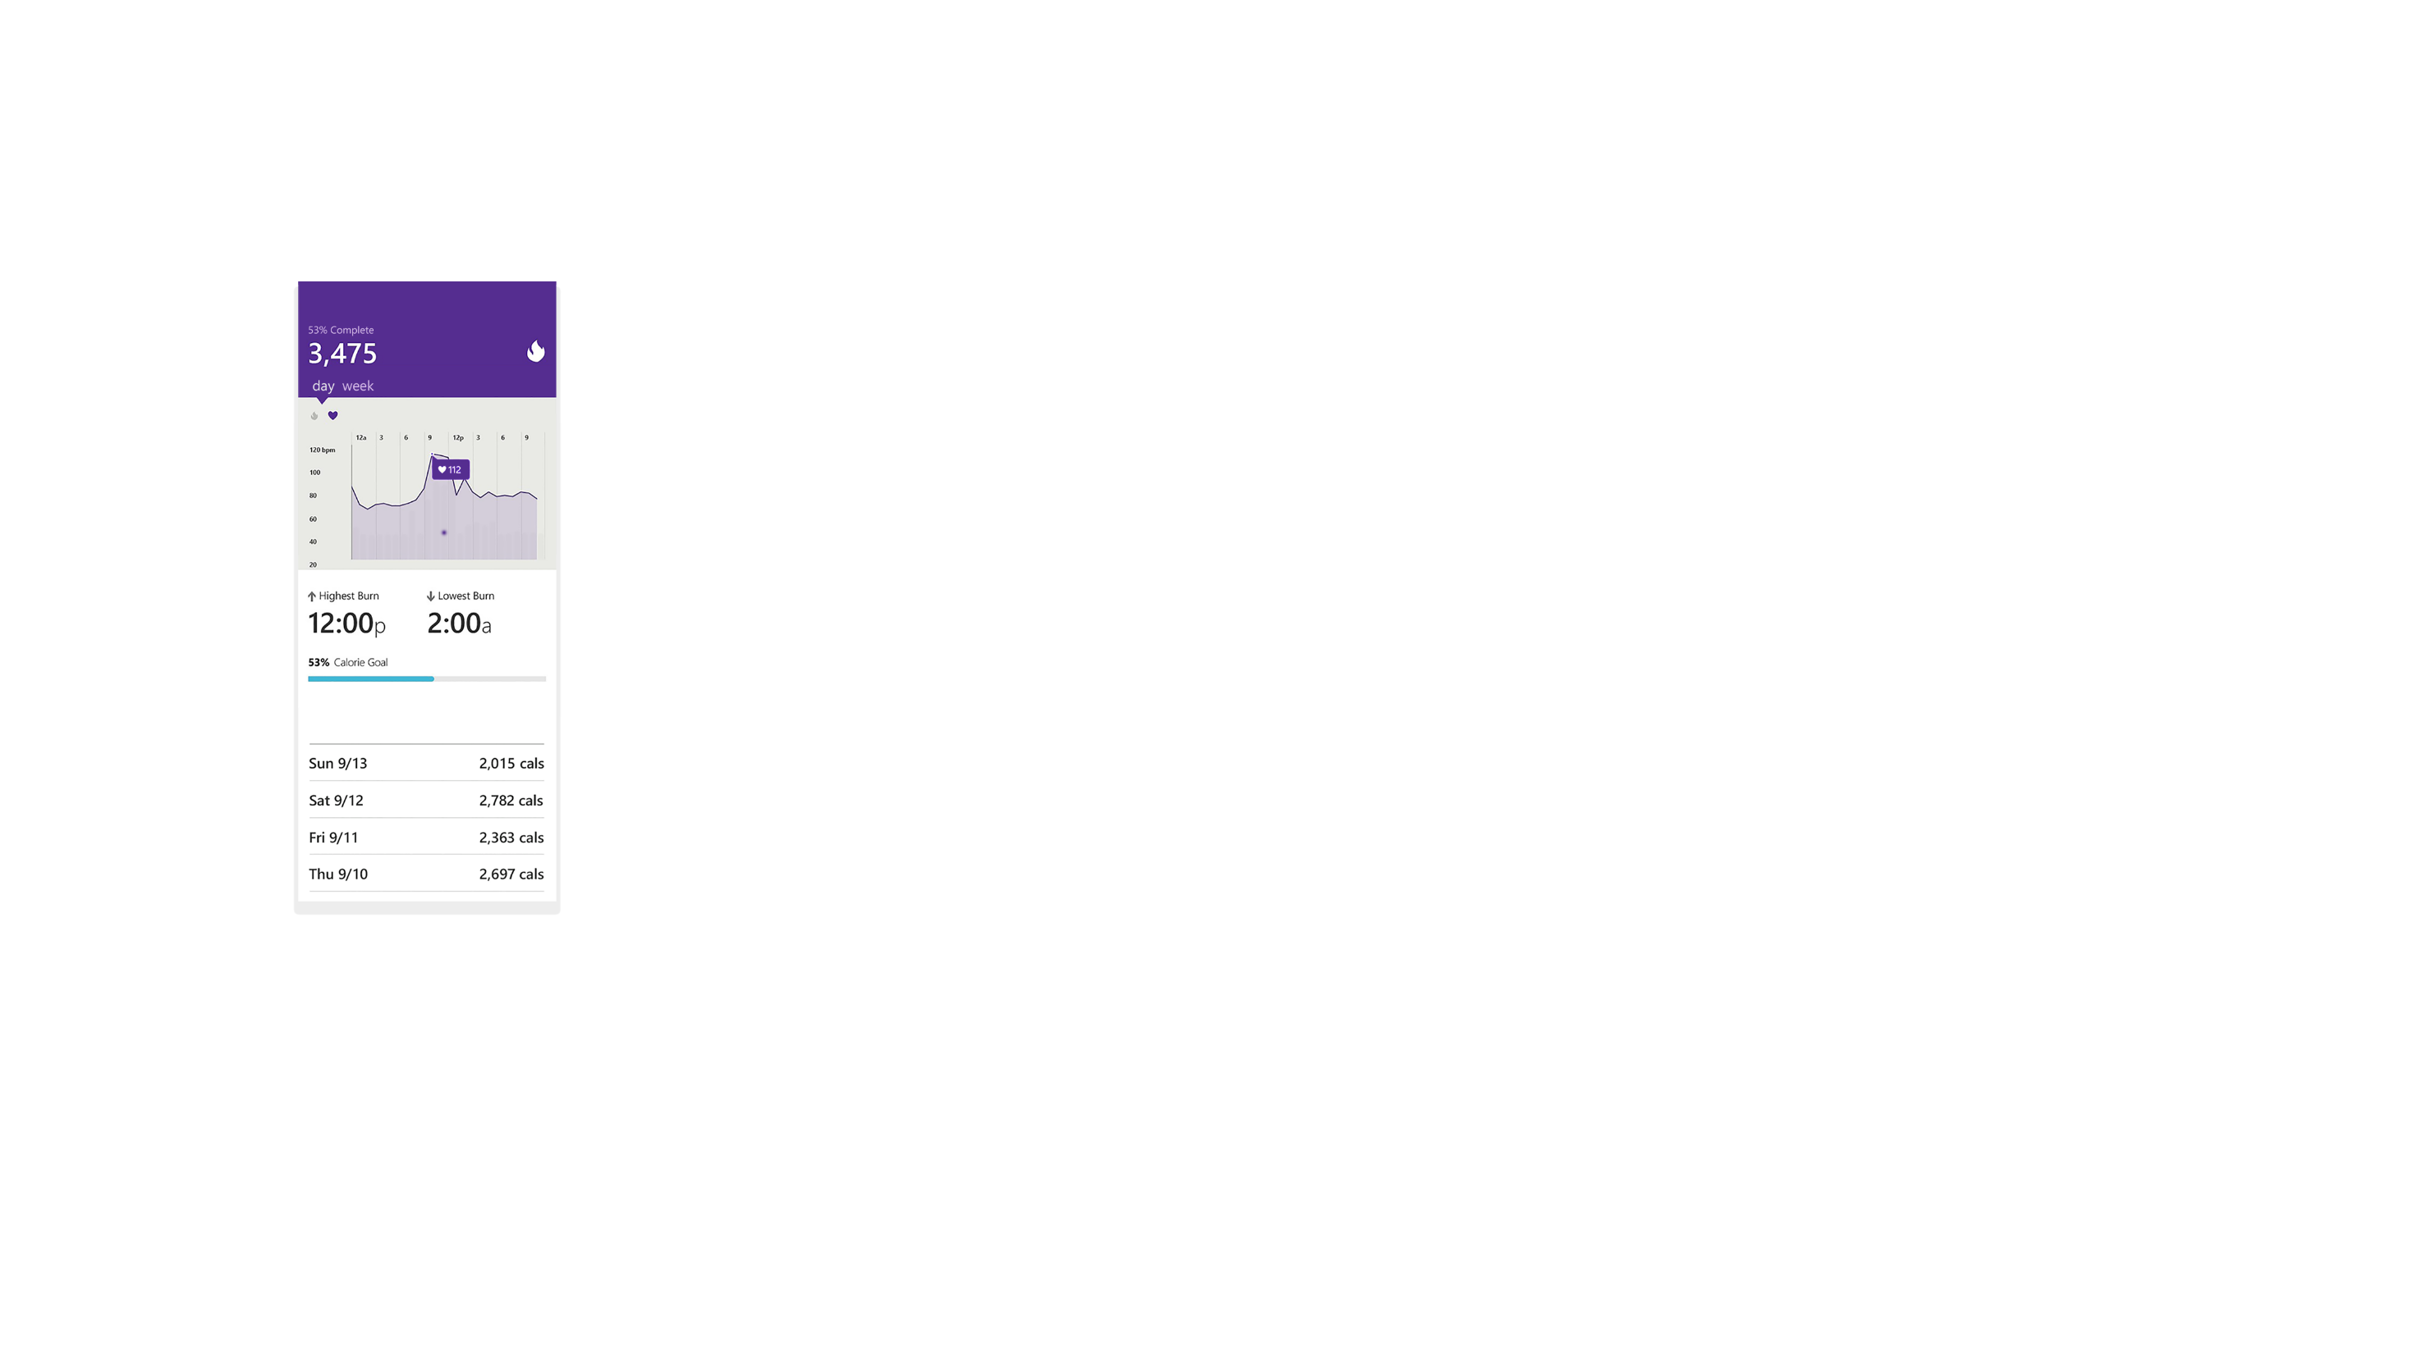
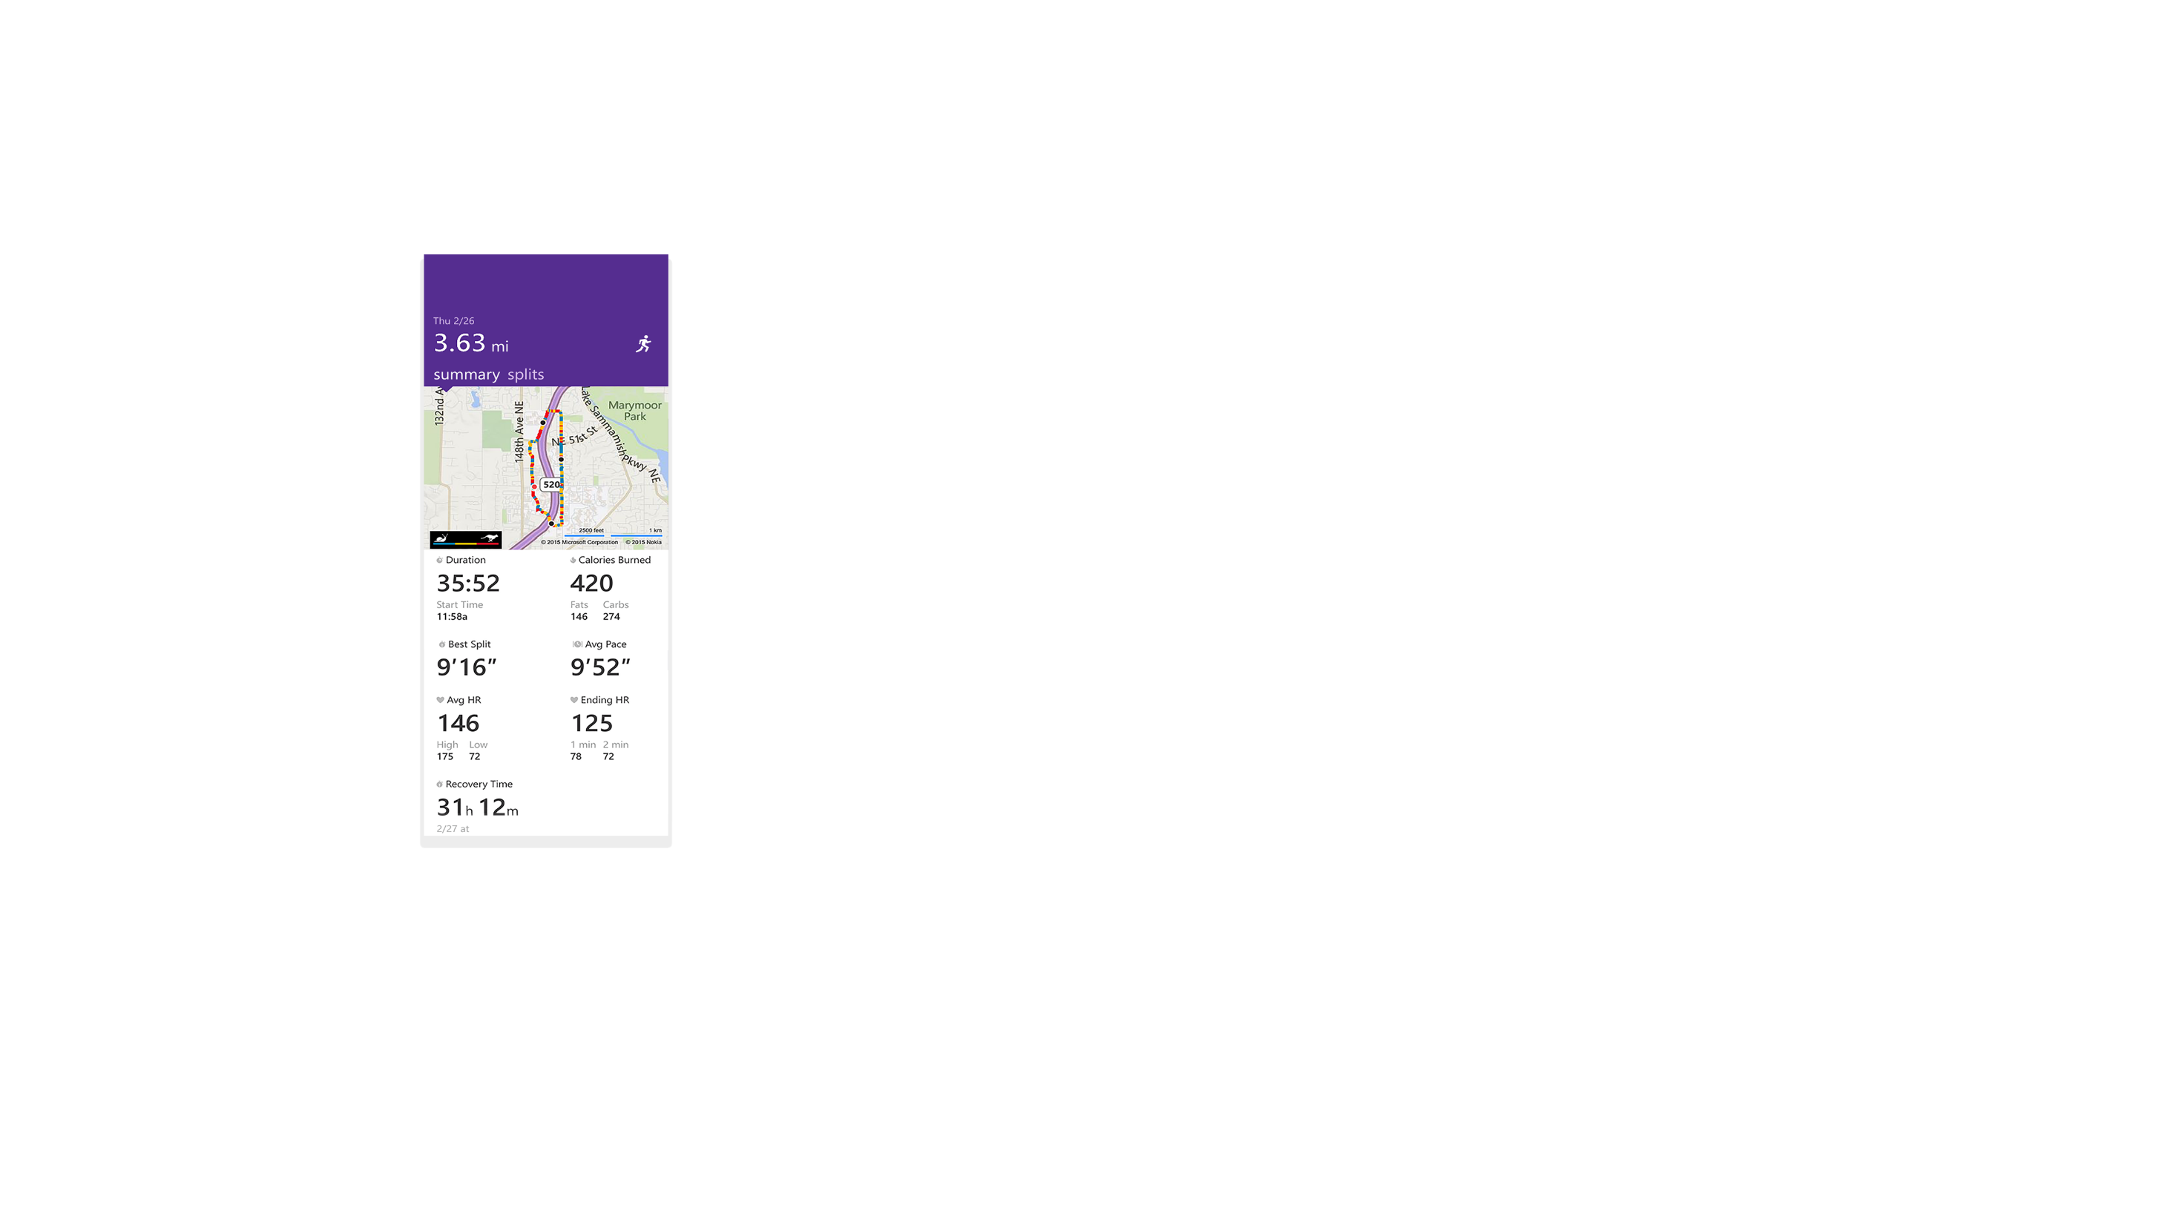
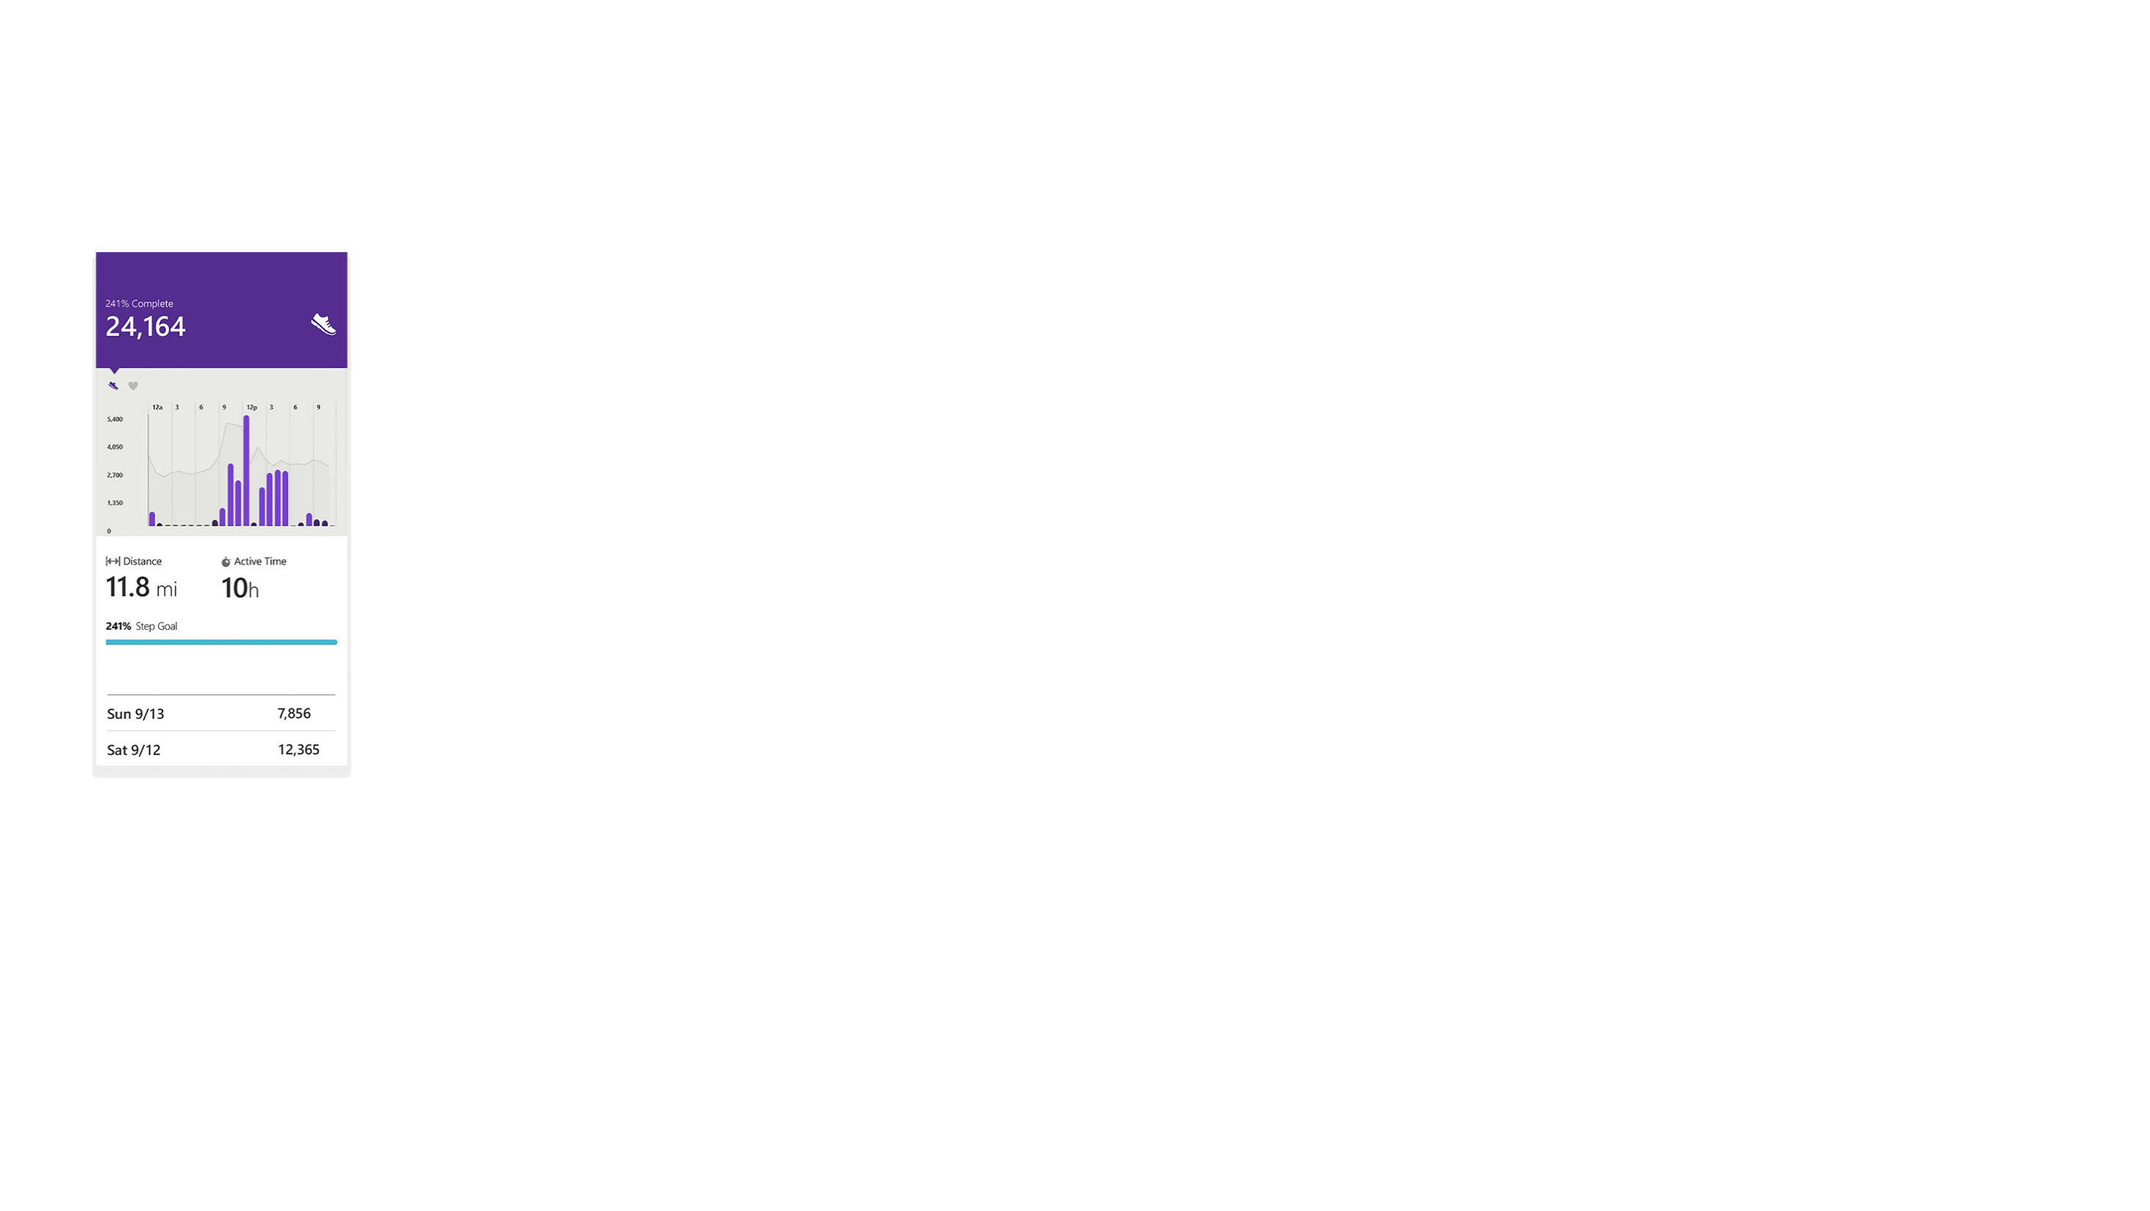
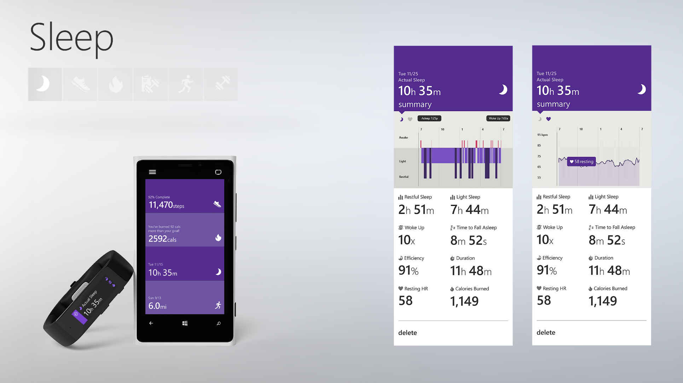
Integración con teléfonos

Slide 9
Microsoft Band Xamarin SDK

Slide 10
Microsoft Band Xamarin SDK
Nos permite integrar Apps con la Microsoft Band
Trataremos la Band como algo “programmable”
Trabajaremos con el namespace Microsoft.Band.Portable, IBandClient representará una Band
3 grandes vías para interactuar
Obtener información de sensores
Crear tiles
Personalizar
No se ejecuta código de Apps directamente en la Band
La Band ofrece un modelo de extension, no una plataforma de apps
Se require una App para teléfono/Tablet/PC
Usaremos la Band para obtener información (sensors) y como pantalla auxiliar
Conjunto de librerías y components que permiten extender nuestras Apps integrándolas con la Microsoft Band.

Slide 11
Conectando con la Band
private async Task LoadBands() {
Bands = new ObservableCollection<BandDeviceInfo>();
// Get paired Bands
IEnumerable<BandDeviceInfo> bands = await BandClientManager.Instance.GetPairedBandsAsync();
foreach (var band in bands) {
Bands.Add(band);
}
}
await BandClientManager.Instance.ConnectAsync(BandInfo);

Slide 12
Conectando con la Band

Slide 13
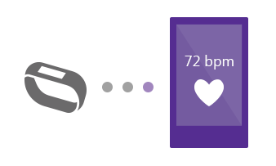
Obteniendo información de sensores
Nos suscribimos a eventos de sensores
Recibimos información en eventos
Valores Raw y decimales

Slide 14
Tipos de sensores
Usamos bandClient.SensorManager
El teléfono debe esta conectado para recibir información de sensors. Además, algunos sensores pedirán consentimiento explícito.
En tiempos prolongados recibiendo información, tiene impacto en la batería.
Sensor | Detalles | Frecuencia
Ritmo cardiaco | Número de pulsaciones/min | 1Hz
Acelerómetro | X, Y y Z de la aceleración en g´s | 8/30/60 Hz
Giroscopio | X, Y y Z de la velocidad angular en grados/segundos | 8/30/60 Hz
Distancia | Distancia total en cm, velocidad en cm/s, estado, etc | 1Hz
Pedómetro | Número total de pasos | El valor oscila
Temperatura piel | Temperatura actual de la piel | 1Hz
UV | Intensidad de radiación UV expuesta | 1Hz
Contacto | Estado de la Band | El valor oscila
Calorías | Número total de calorías | El valor oscila

Slide 15
Trabajando con sensores
var sensorManager = BandClient.SensorManager;
// Get Distance Data
await _sensorManager.Distance.StartReadingsAsync(BandSensorSampleRate.Ms128);
sensorManager.Distance.ReadingChanged += (s, e) =>
{
TotalDistance = e.SensorReading.TotalDistance;
var speed = e.SensorReading.Speed;
var pace = e.SensorReading.Pace;
var currentmotion = e.SensorReading.CurrentMotion;
};

Slide 16
Trabajando con sensores

Slide 17
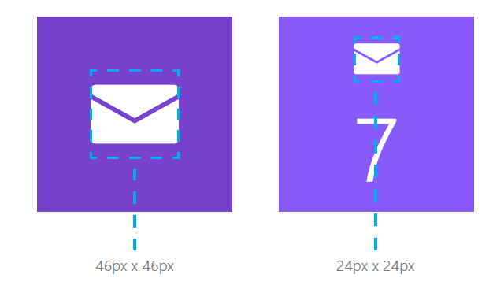
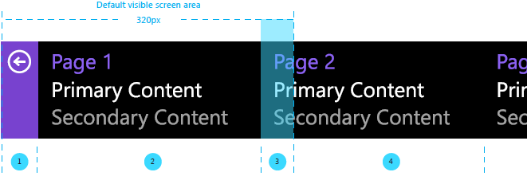
Creando tiles
Usaremos
bandClient.TileManager
Las Apps pueden crear uno más tiles.
Cada Tile cuenta con GUID e Icono.
Hasta 8 iconos adicionales para usar en las páginas.
Cada Tile puede tener hasta 8 “páginas”.
Viewport del contenido de la página es de 245 x 106 pixels.
Las páginas muestran un mensaje genérico o usan custom layouts.

Slide 18
Creando tiles
// Create Tile
var tile = new BandTile(TileId)
{
Icon = TileIcon,
Name = TileName,
SmallIcon = TileBadge,
IsScreenTimeoutDisabled = DisableScreenTimeout
};
// Add Tile
await _tileManager.AddTileAsync(tile);

Slide 19
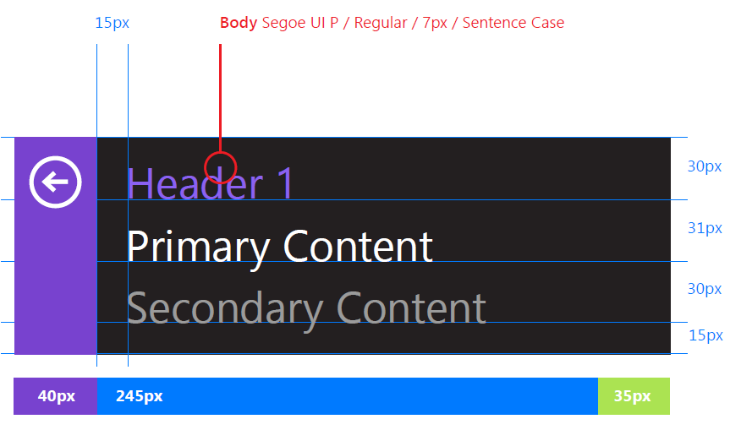
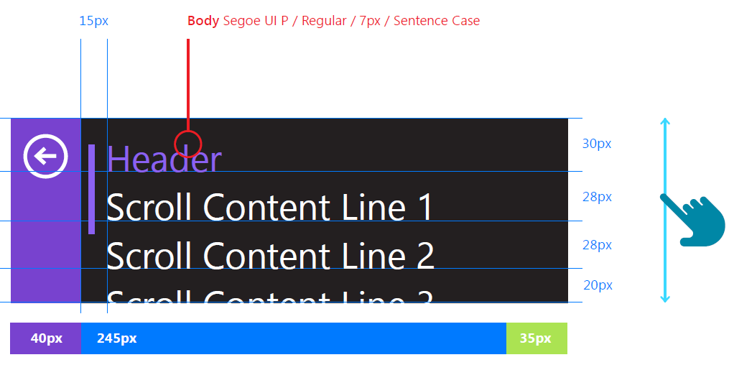
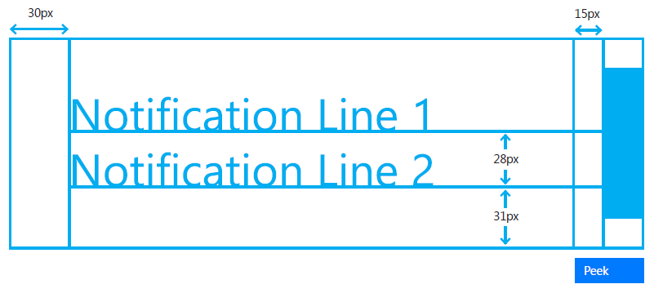
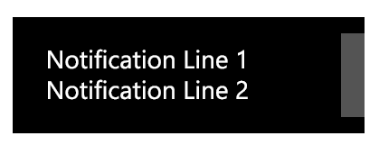

Notificaciones
Usaremos bandClient.NotificationManager
Tenemos 3 tipos de notificaciones
Mensajes. Cuentan con título y cuerpo. Cola tipo FIFO de hasta 8 mensajes a la vez.
Diálogos. Mensajes tipo Pop up que no persisten dentro del tile.
Alertas Hápticas. De tipo vibración.

Slide 20
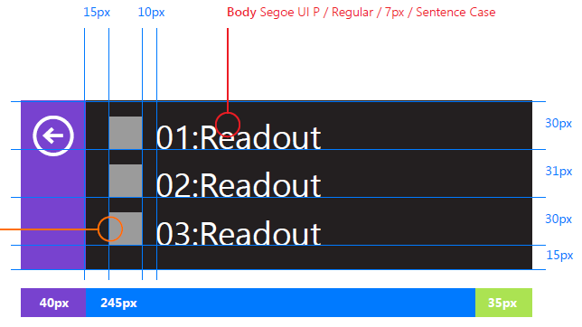
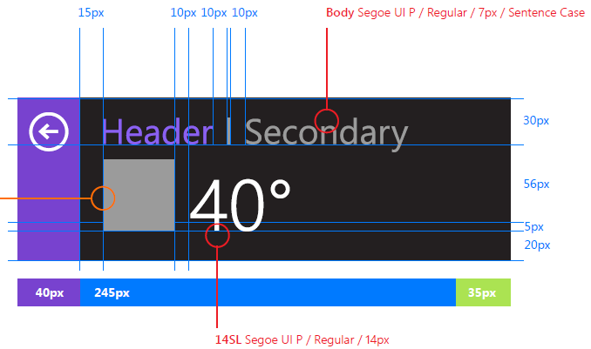
Custom layouts
Usaremos Microsoft.Band.Portable.Tiles.Pages
PageLayout
El Tile puede registrar hasta 5 layouts.
Es un árbol de contenedores y elementos.
Los contenedores pueden tener uno o más contenedores o elementos.
Los elementos contienen contenido.
Cada element soporta padding, etc.
Contenedores | Elementos
FlowPanel | TextBlock
ScrollFlowPanel | WrappedTextBlock
FilledPanel | Icon
 | Barcode
 | TextButton
 | FilledButton

Slide 21
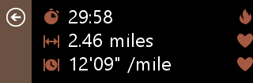

Enviando páginas usando custom layouts
Usaremos Microsoft.Band.Portable.Tiles.Pages
PageData
GUID de Tile + GUID de página + ID de elemento.
Elegimos layout y especificamos contenido para cada elemento.
Añadimos nuevas páginas o actualizamos las existentes basándonos en su GUID.
Tipo de Elemento | Contenido
TextBlock | String
WrappedTextBlock | String
Icon | Icono (0-9)
Barcode | String y barcode a renderizar
TextButton | String
FilledButton | Color a mostrar cuando el botón se pulsa

Slide 22
Eventos de tiles
Usaremos Microsoft.Band.Portable.Tiles.Events
IBandTileEvent, IBandTileEventArgs
Cada tile cuenta con 3 eventos:
Tile Opened
Tile Closed
Button Pressed

Slide 23
Trabajando con Tiles

Slide 24
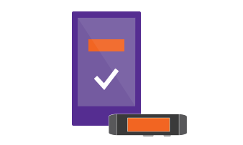
Personalización
Cambiar la imagen “Me Tile”
Cambiar el color del tema de la Microsoft Band

Slide 25
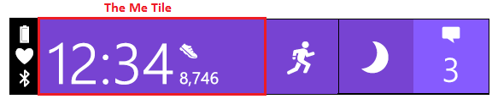
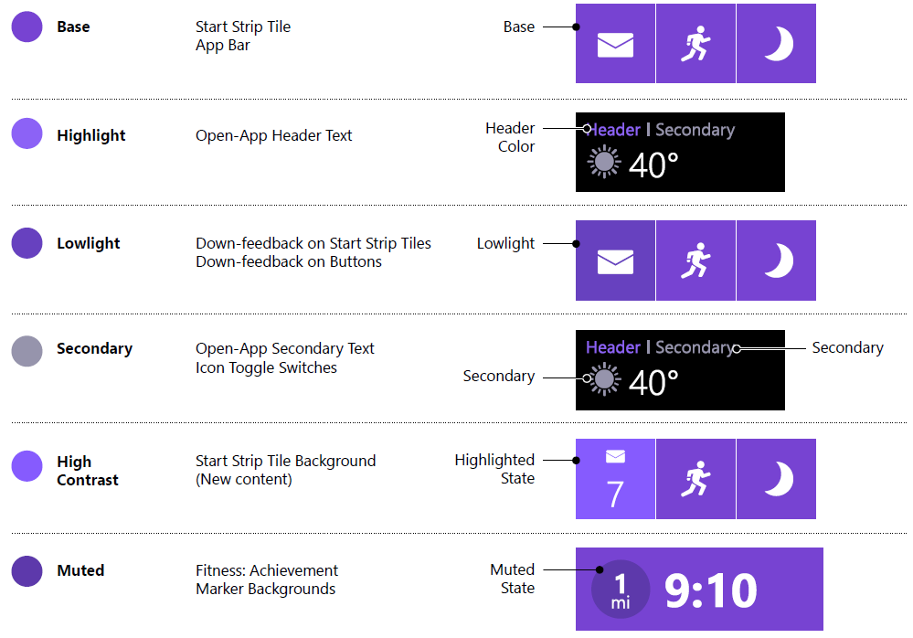
Personalización
using Microsoft.Band.Portable.Personalization
bandClient.PersonalizationManager
Podemos obtener y establecer la imagen MeTile
310x102 pixels
El tema de la Band se compone de 6 colores diferentes usados en los diferentes estados

Slide 26
Personalización
MeTileImage = await ResourcesHelper.LoadBandImageFromResourceAsync("Resources/metile.png");
await personalizationManager.SetMeTileImageAsync(MeTileImage)
await _personalizationManager.SetThemeAsync(new BandTheme
{
Base = Base,
HighContrast = HighContrast,
Highlight = Highlight,
Lowlight = Lowlight,
Muted = Muted,
SecondaryText = SecondaryText
});

Slide 27
Personalizando la Band

Slide 28
Microsoft Band Web tiles
Usaremos Microsoft Health para enviar a la Microsoft Band
Microsoft Health permite conectar con la Band
Contenido de internet
Se especifica contenido y formato
¿Porque?
Fácil de crear
Simple
Otra vía para atraer usuarios
¿Para quien?
Desarrolladores con contenido web que quieran llegar a la band

Slide 29

Web Tile
Crea facilmente tiles
Data source, layout, bindings
Publica
Hosted/Stored
Comparte
Social/Email/Web
La App Health se encarga del resto
Instalar, actualizar, etc.
Spanish word
pedir:[Spanish] pedir
[English] to order

Slide 30
Web Tile package
Archivo zip que contiene:
Manifesto. Describe al tile y su Fuente de información.
Imágenes. Usadas en iconos del tile.
Custom layouts.
Archivos JavaScript. Event handling.
Web tile package (*.webtile)
manifest.json
Imagenes
Custom layouts
JavaScript event handlers

Slide 31
Creando Web Tiles

Slide 32
Microsoft Health APIs
Plataforma abierta con APIs RESTful que permiten a los desarrolladores crear Apps basadas en información fitness.
Información almacenada de los sensores de la Band y otros dispositivos
Accede y hace tracking del historial fitness del usuario
Colecciones de datos de históricos
Se puede contribuir con datos de Microsoft Health

Slide 33
Microsoft Health APIs
Información del usuario
Sensores
Resumenes– Diarios, semanales, mensuales de pasos, calorías, distancia, ritmo cardiaco, etc
Actividades – Correr, bicicleta…
Tracking del sueño – eficacia, duración, etc
Dispositivos conectados

Slide 34
Preguntas y respuestas.
¿Dudas?
P&R

Slide 35
Desarrollo para Microsoft Band con Xamarin
SVQXDG
Javier Suárez

